Slide 1
Die Bedeutung der
Nürnberger Prozesse
Unterrichtseinheit
für die Klassen 9 – 12
Memorium Nürnberger Prozesse

Slide 2
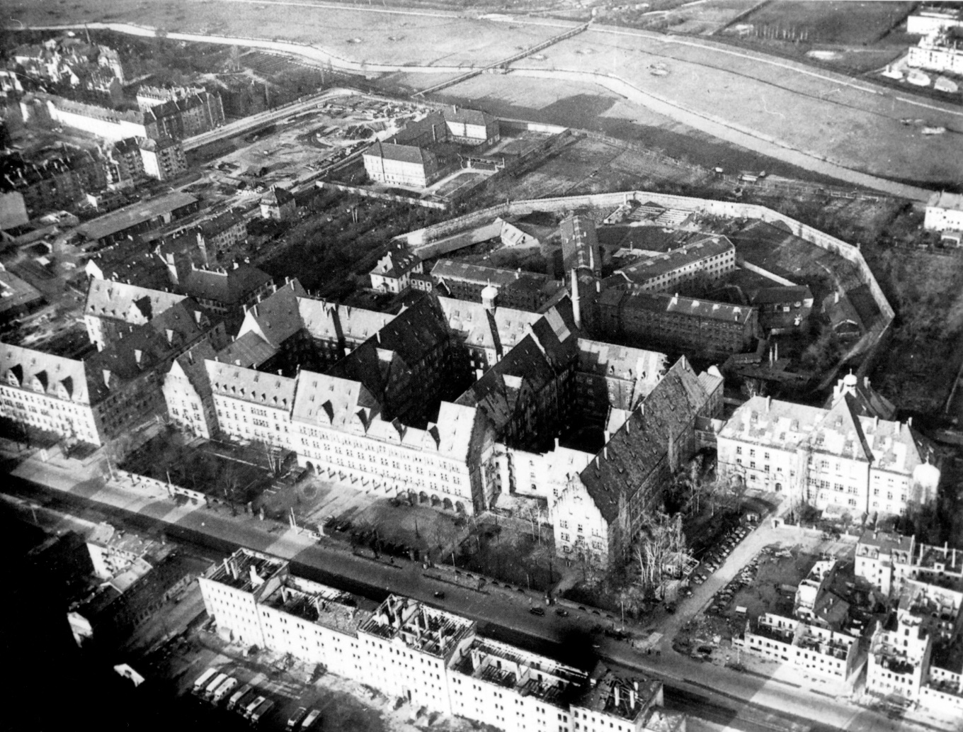
Bildnachweis: Stadtarchiv Nürnberg, Foto: Ray D'Addario (20. November 1945). (StadtAN A 65/IV Nr. RA-141)

Slide 3
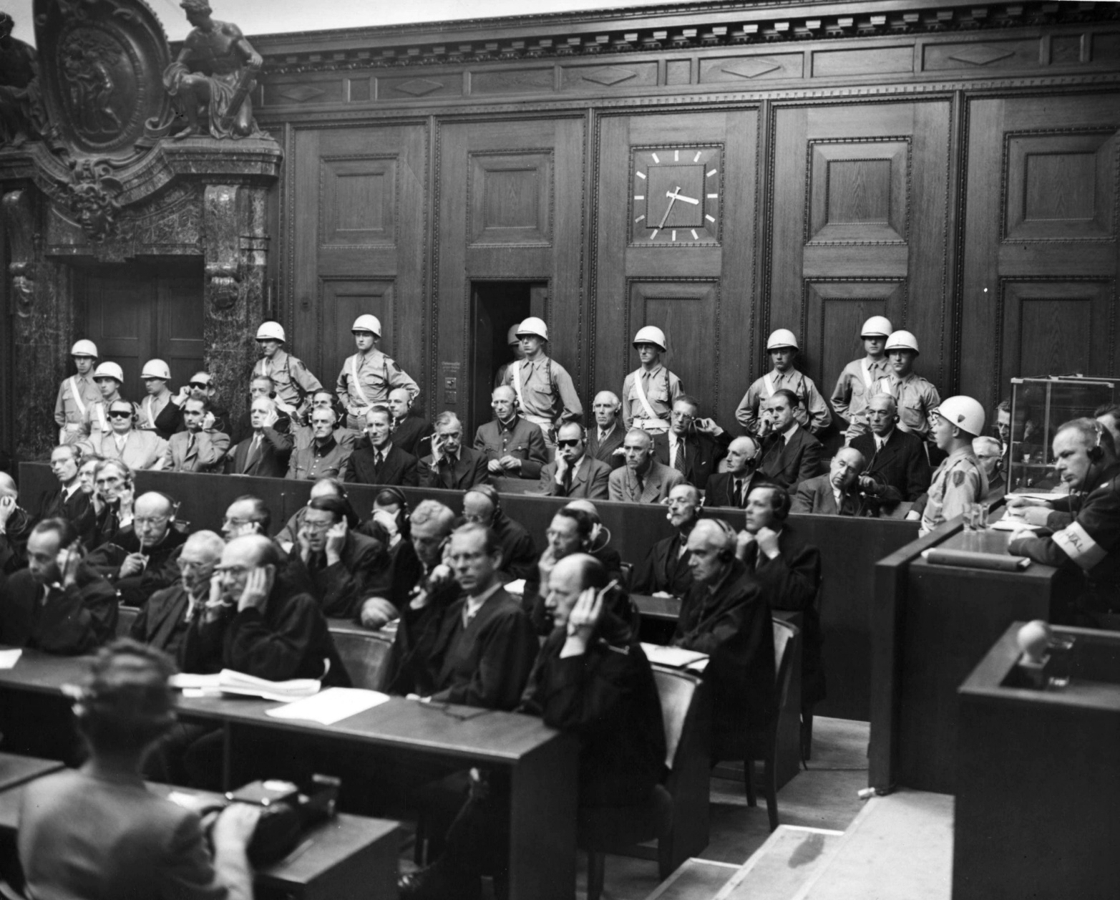
Bildnachweis: National Archives, College Park, MD, USA

Slide 4
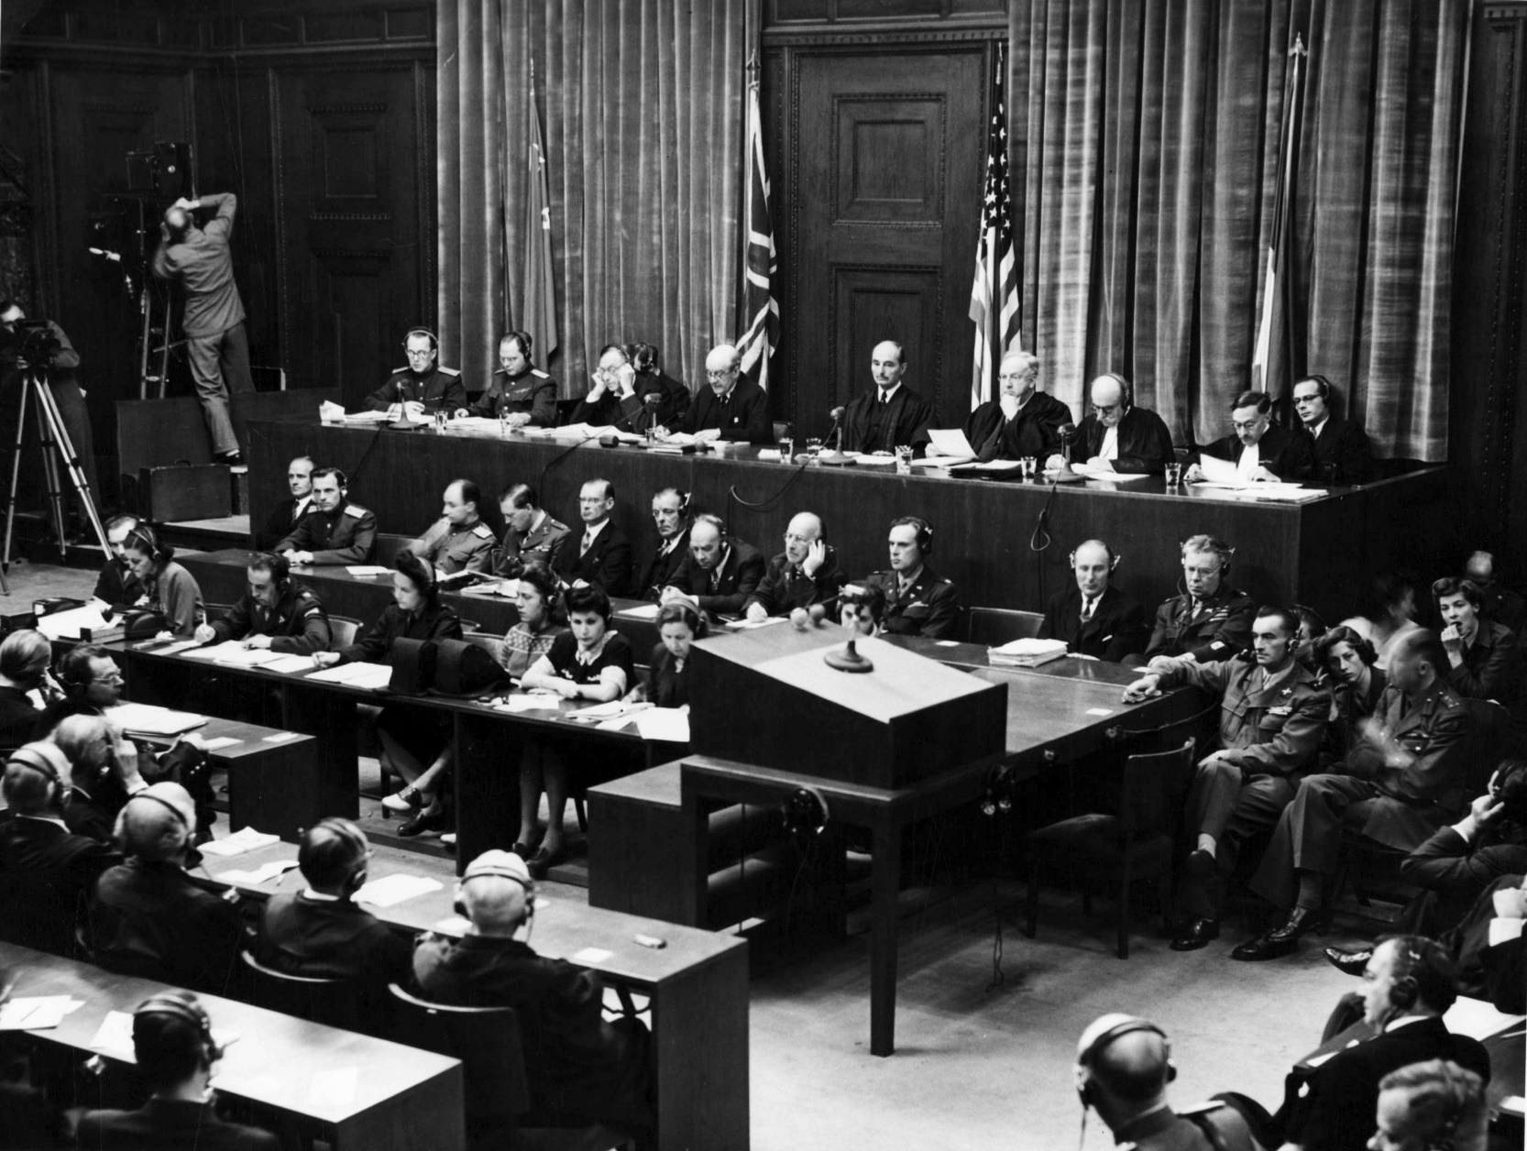
Bildnachweis: National Archives, College Park, MD, USA

Slide 5
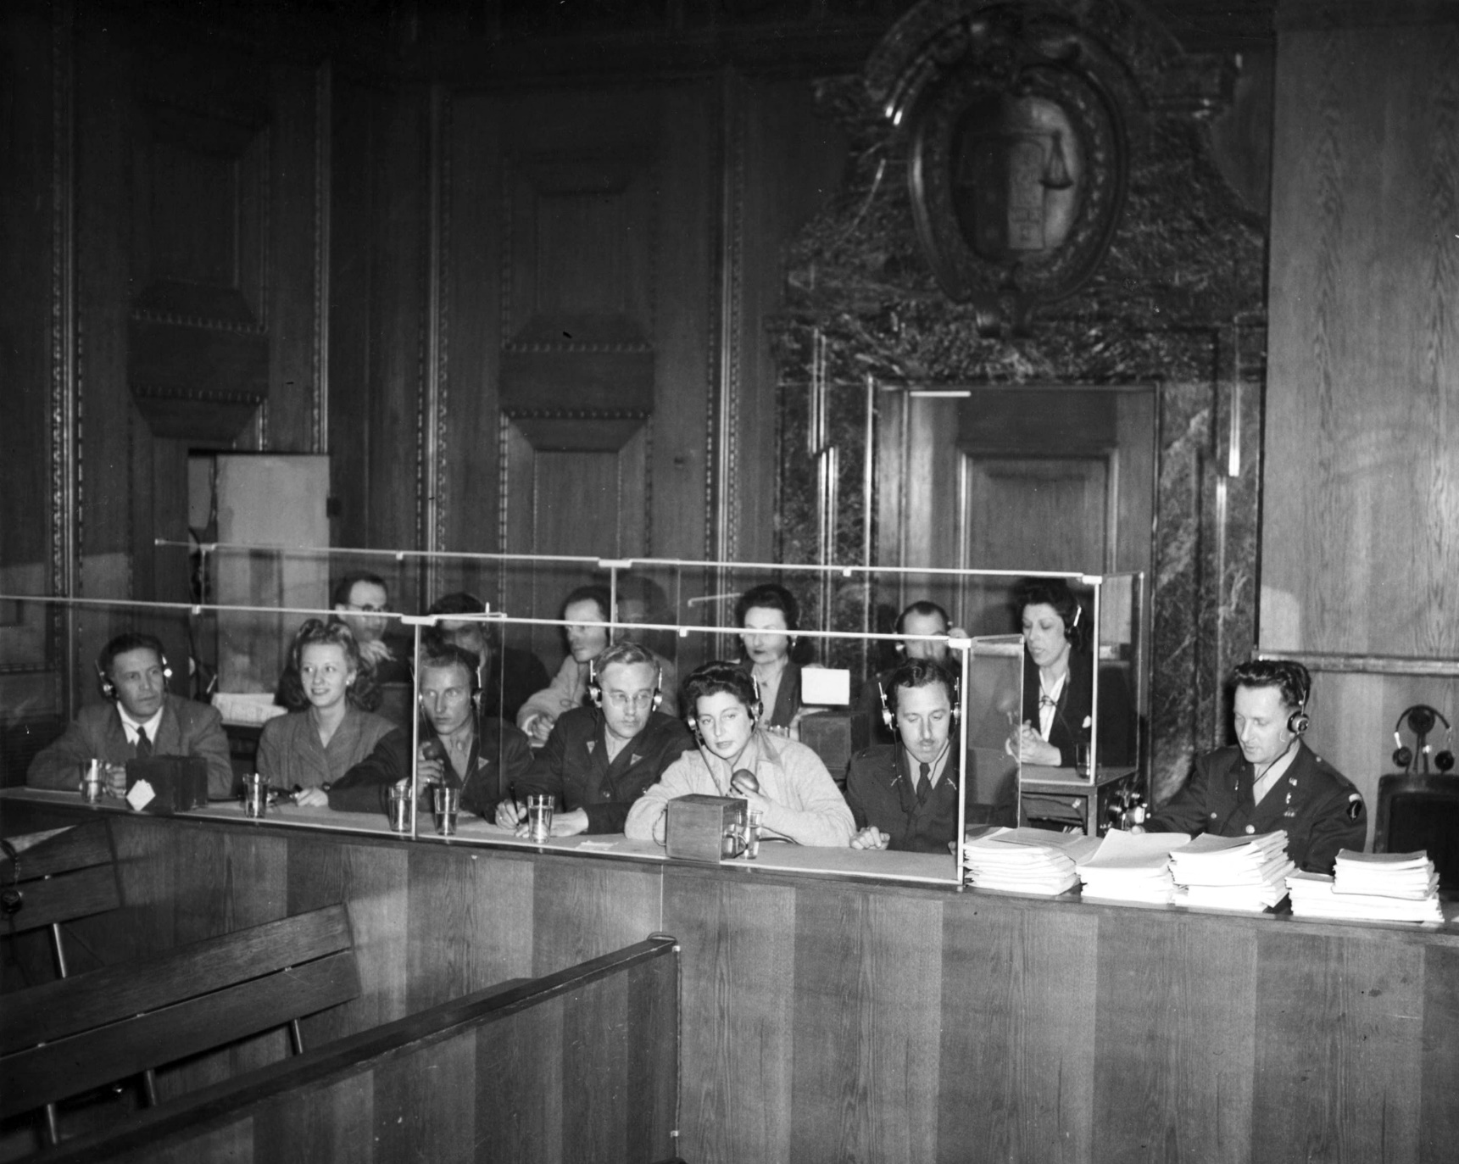
Bildnachweis: National Archives, College Park, MD, USA

Slide 6
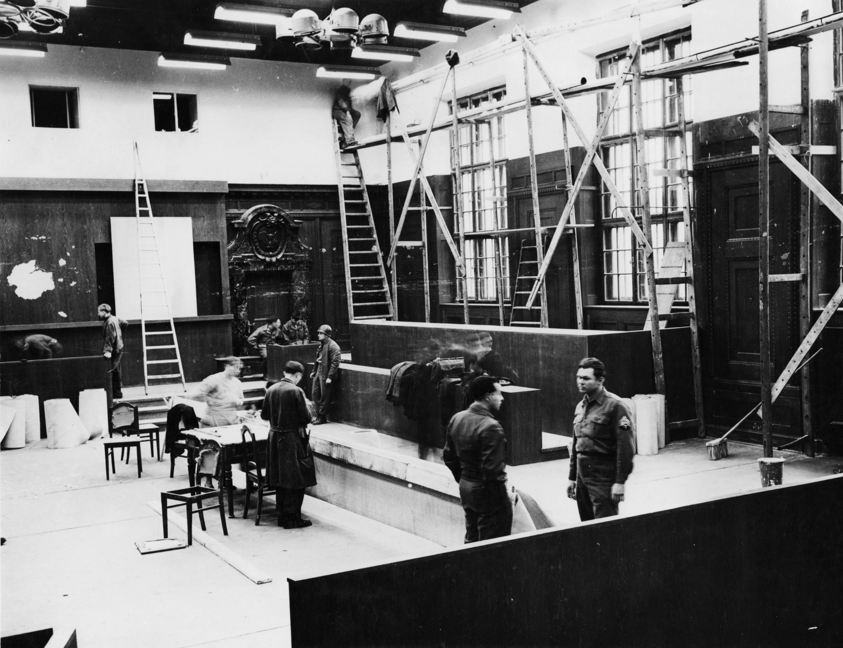
Bildnachweis: National Archives, College Park, MD, USA

Slide 7
Quiz

Slide 8
Der Begriff Siegerjustiz ist …
revisionistisch
konfliktlösend
wohltuend
harmlos

Slide 9
Wie viele Richter fällten das Urteil?
8
2
4
10

Slide 10
Was wurde im Saal für den Prozess verändert?
Die Rückwand des Saales
Die Täfelung der Decke
Der Parkettboden
Die Türen wurden ausgetauscht

Slide 11
Was war die Rolle der Presse?
Exklusiv Interviews mit den Angeklagten veröffentlichen
Eigenständige Recherche zu den Anklagepunkten
Nur Positives über die Nürnberger Prozesse zu berichten
Lückenlose Berichterstattung gewährleisten

Slide 12
Robert H. Jackson war…
Russischer Richter
Angeklagter
Amerikanischer Chefankläger
Zeuge der Verteidigung

Slide 13
Welches ist kein Menschenrecht?
Das Recht auf Bildung
Das Recht auf ein Haustier
Das Recht auf Gesundheit
Das Recht auf Religionsfreiheit

Slide 14
Wo wurde das Statut des Internationalen Militärgerichtshof unterschrieben?
In Nürnberg
In Berlin
In London
In Jalta

Slide 15
Wer wurde nicht in den Nachfolgeprozessen angeklagt?
Ärzte
Juristen
Richter
Lehrer

Slide 16
Wie viele Artikel stehen in der Allgemeinen Erklärung der Menschenrechte?
15
30
40
25

Slide 17
Vielen Dank für die Aufmerksamkeit ☺
Memorium Nürnberger Prozesse
Bärenschanzstraße 72
9429 Nürnberg
https://museen.nuernberg.de/memorium-nuernberger-prozesse/

